Slide 1
EPS 数据平台
——助力实证研究
EPS DATA培训师：田忠喆
北京搜知数据科技有限公司
www.epsnet.com.cn

Slide 2
CONTENT-目录
1.
平台介绍
2.
功能操作
3.
应用案例
4.
帮助支持

Slide 3
1
平台介绍

Slide 4
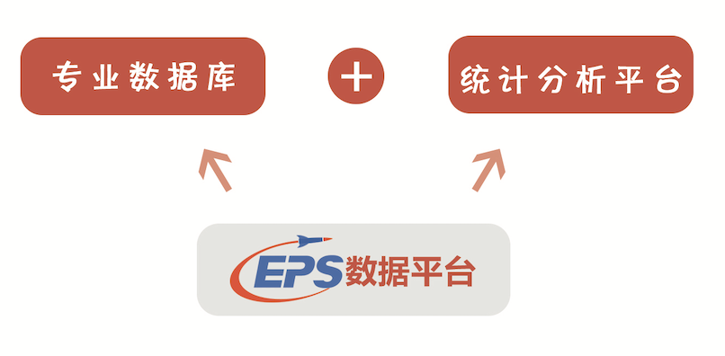
EPS数据平台简介
http://www.epsnet.com.cn/
EPS（Easy Professional Superior）数据平台，是集丰富的数值型数据资源和强大的分析预测系统为一体的数据信息服务平台。大规模集成整合了各类数据资源。
EPS（Easy Professional Superior）数据平台，是集丰富的数值型数据资源和强大的分析预测系统为一体的数据信息服务平台。大规模集成整合了各类数据资源。
全面
高效
专业

Slide 5
EPS数据资源特点
覆盖领域多
涉及区域广
数据粒度细
数据来源优

Slide 6
覆盖领域多
国际数据
人文社科
宏观经济
包含89个数据库，300多个子库
十大
数据库集群
普查数据
金融市场
数据总量超过50亿条，每年2亿新增
县市数据
产业运行
15亿+统计指标时间序列
能源环境
区域经济
40+领域，30+一级学科
贸易外经

Slide 7
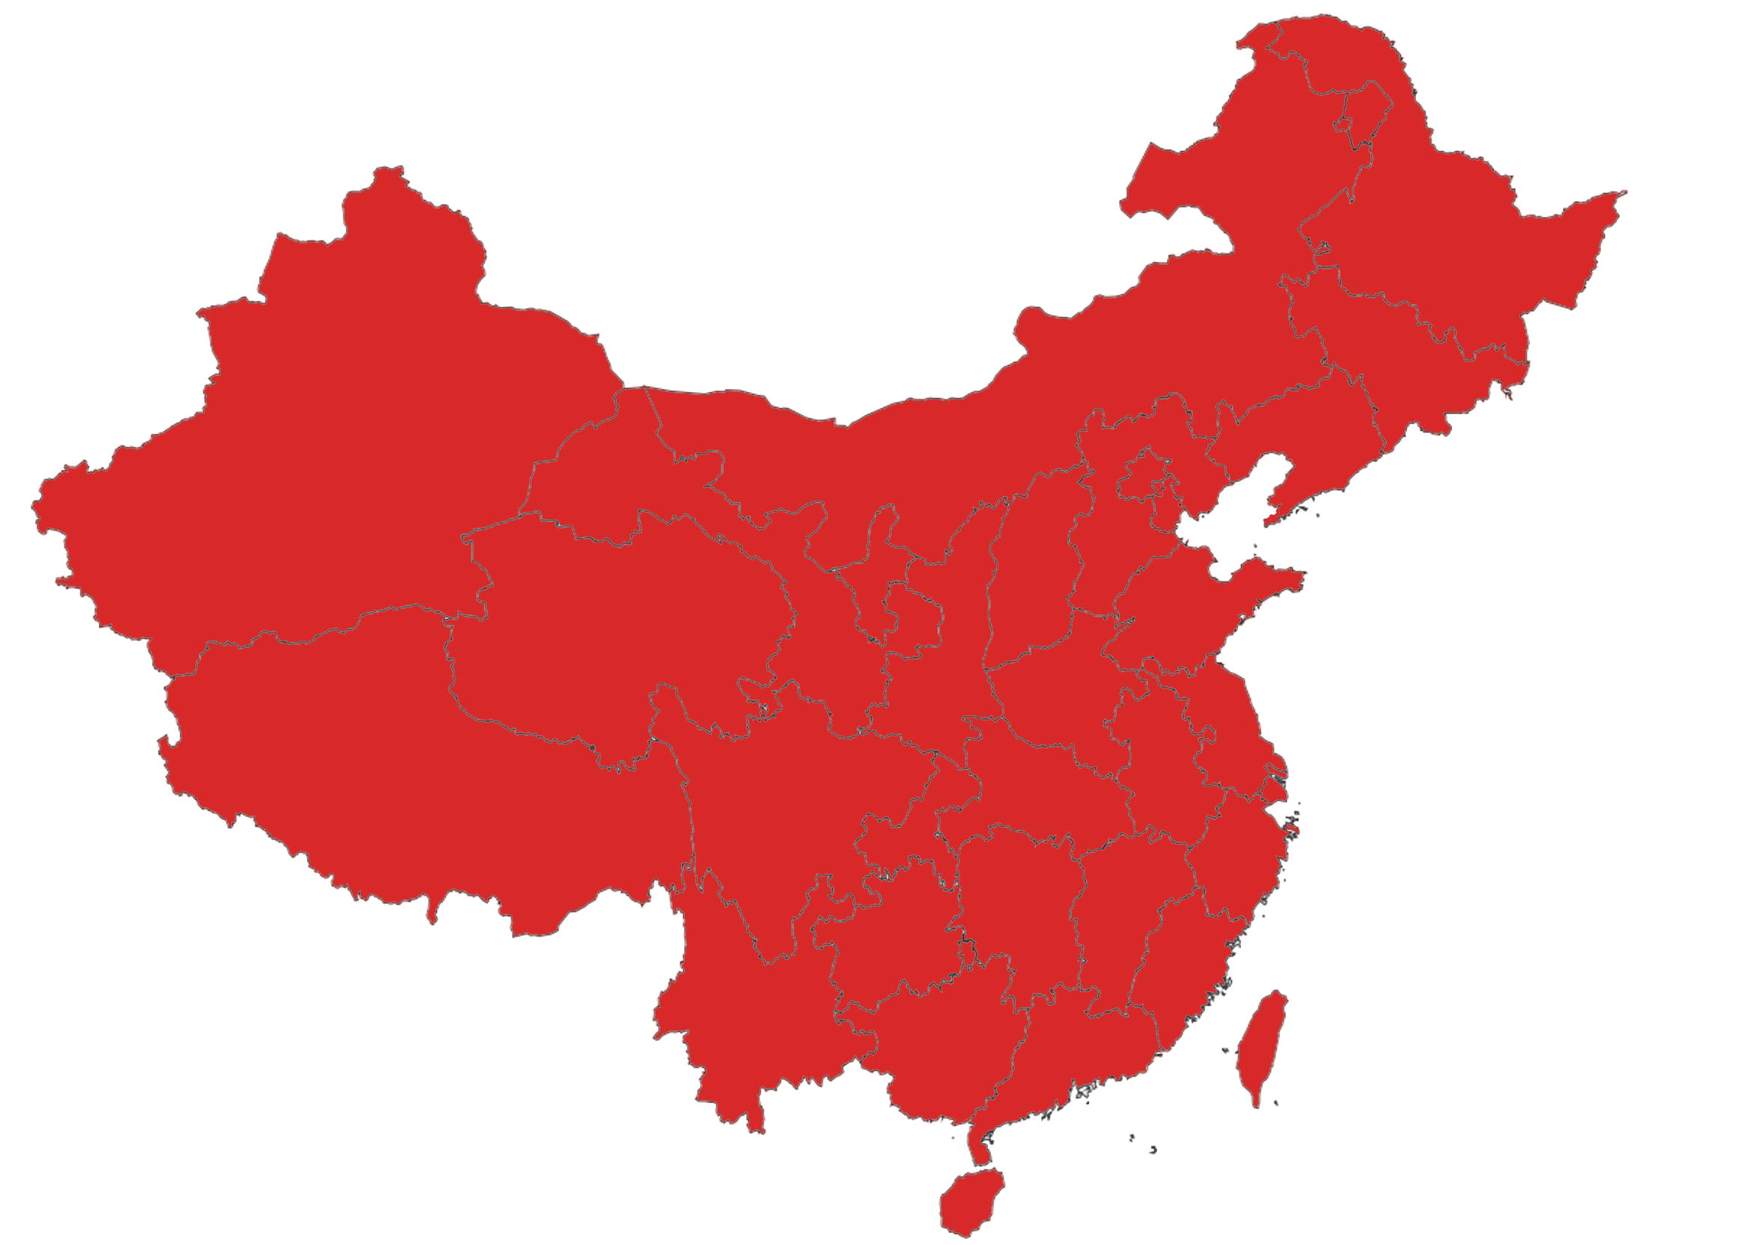
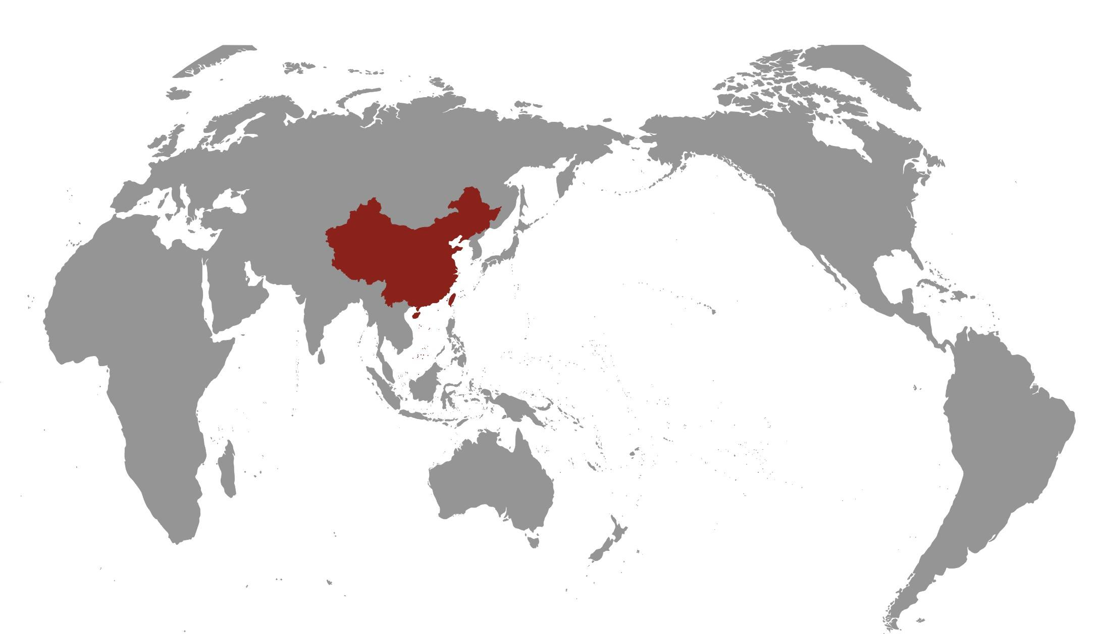
涉及区域广
200+国家（地区） 若干特定区域与组织
经济特区 保税区 出口加工区 保税物流园区 保税港区 综合保税区
（ 400+特定区域类别）
31省（直辖市、自治区） 香港、澳门、台湾 300+市（地、州、盟）2800+县（市、区、旗）

Slide 8
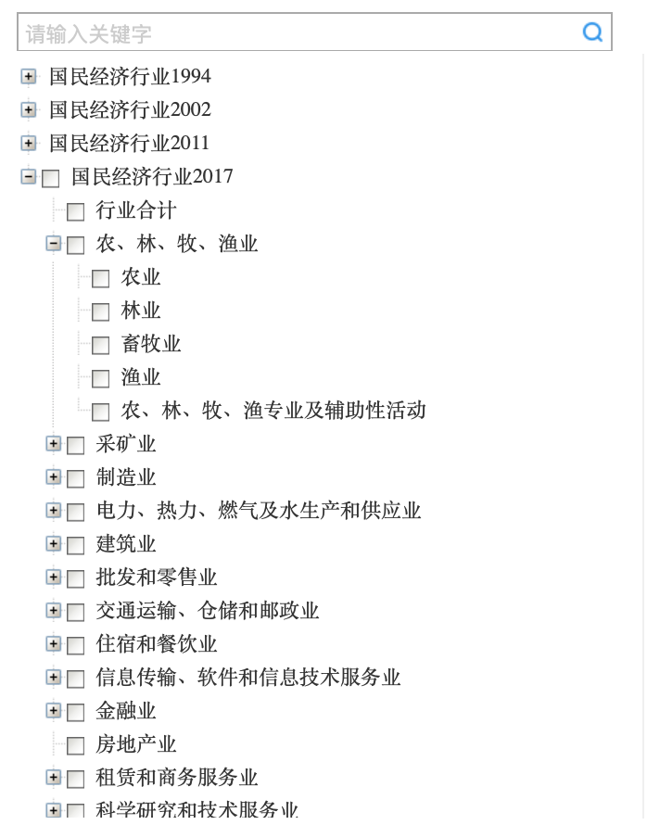
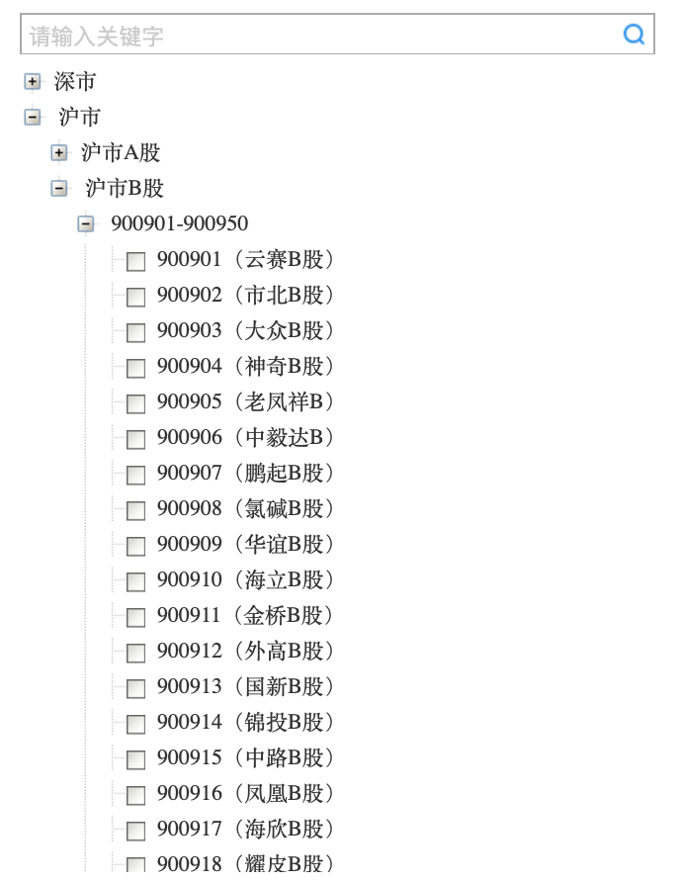
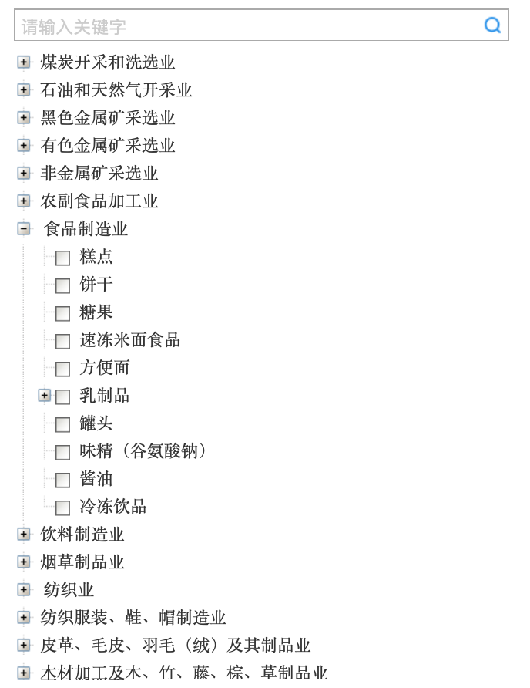
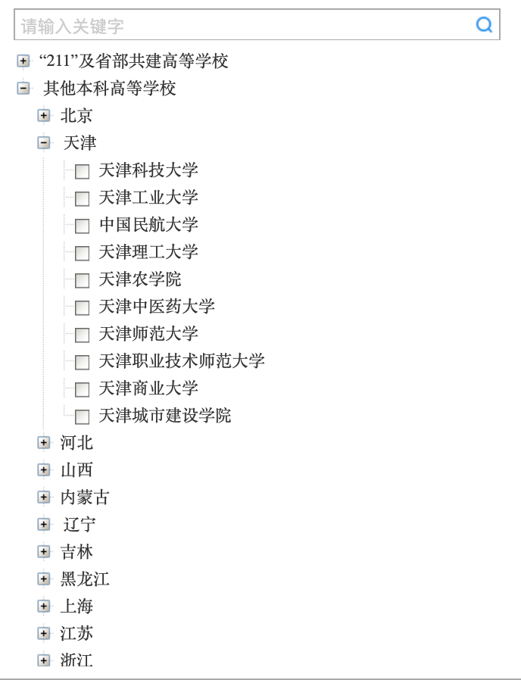
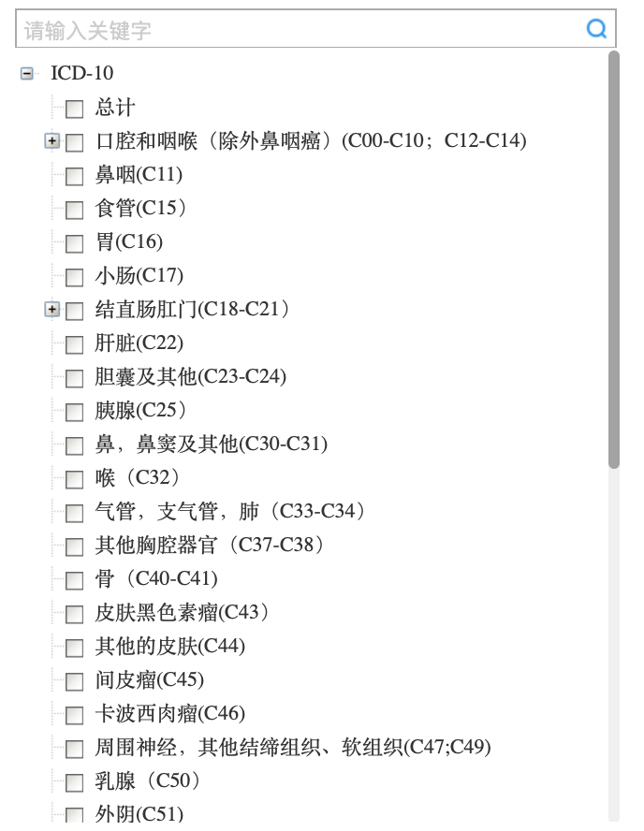
700+国民经济行业小类
300+工业产品
700+高校
数据粒度细
3000+上市公司
40+肿瘤分类

Slide 9
数据来源优
EPS与诸多数据发布部门建立了战略合作伙伴关系，为向客户提供权威、准确、全面的数据库产品奠定了坚实基础，同时也为EPS数据及时更新提供了保障。目前EPS数据平台80%以上的时间序列数据可以做到全网首发。
准确
权威
及时
Notes:
第三个特点是权威性和准确性，也可以说是质量高。首先我们的全部数据都来自于各地和国家统计局，绝对保证数据的真实权威。而获得原始数据之后，我们公司也进行了专业的处理，

Slide 10
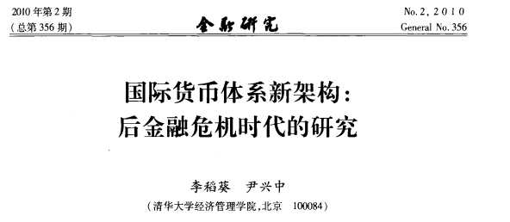
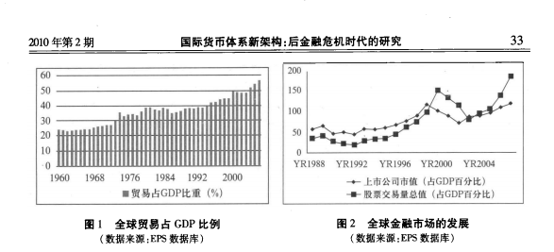
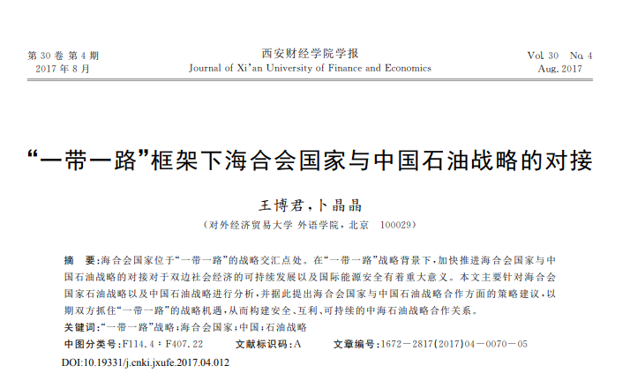
普查数据

Slide 11
2
功能操作

Slide 12
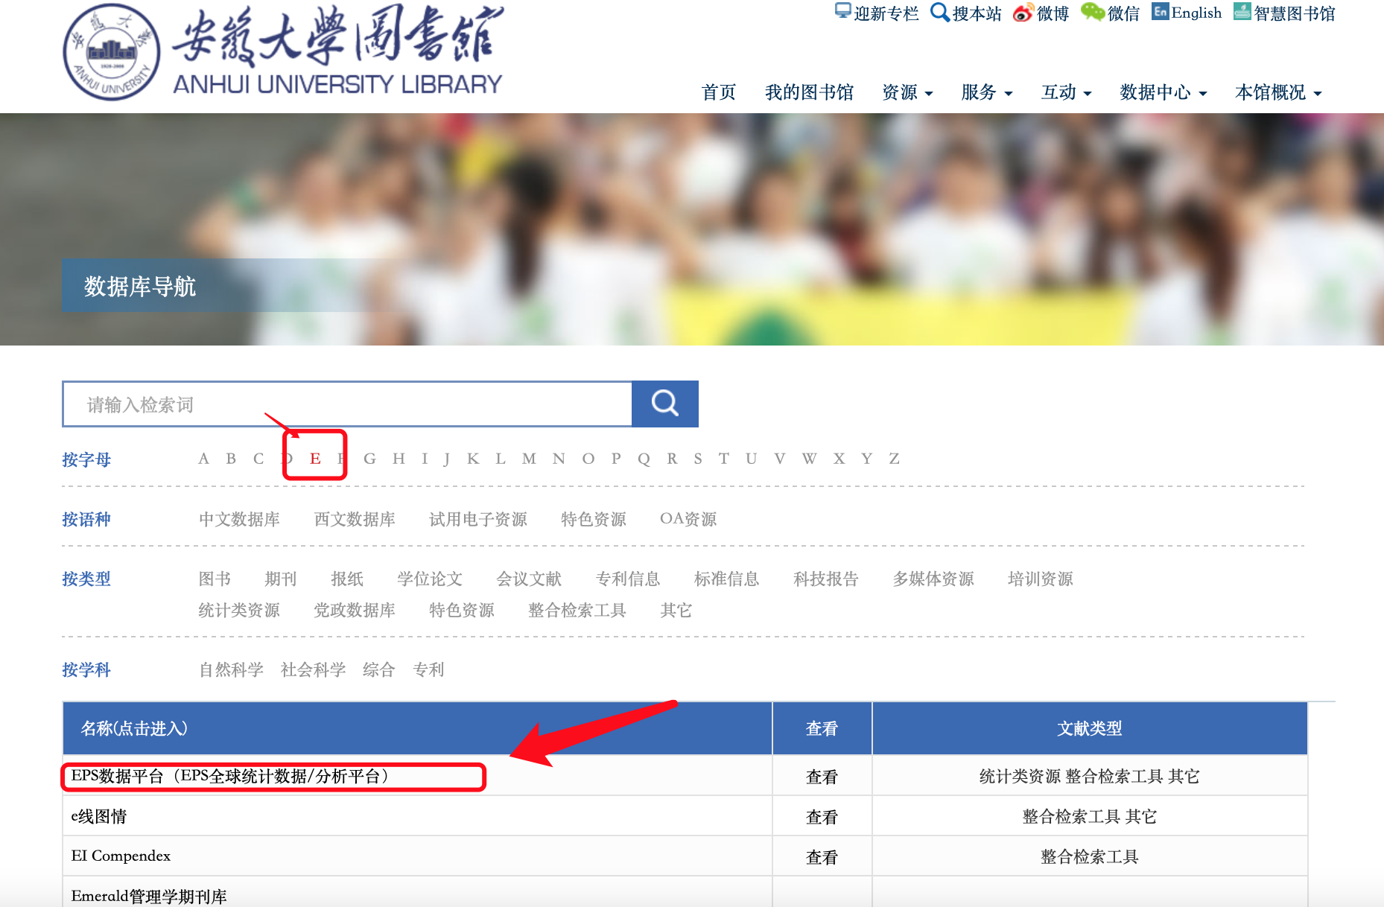
平台登录

Slide 13
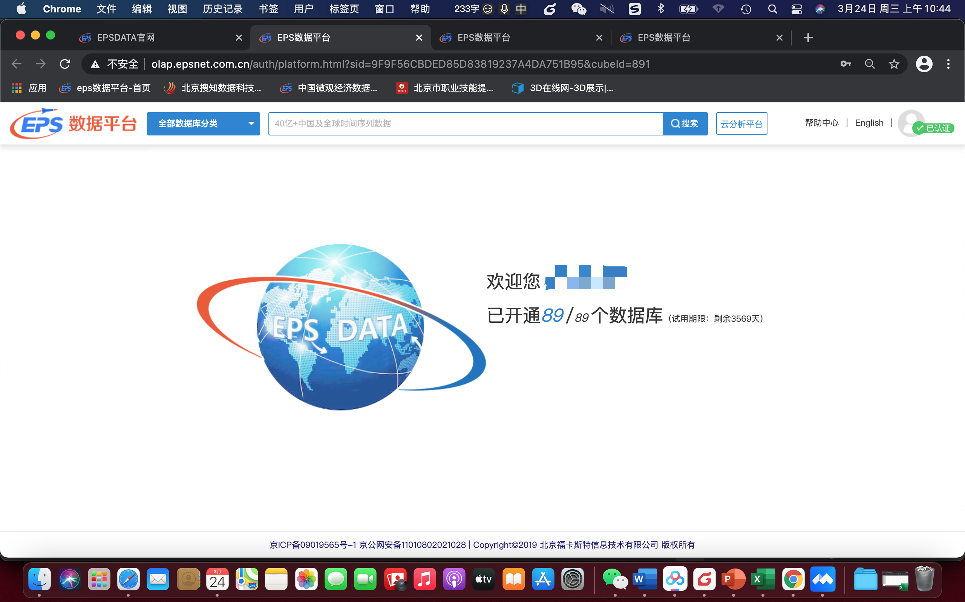
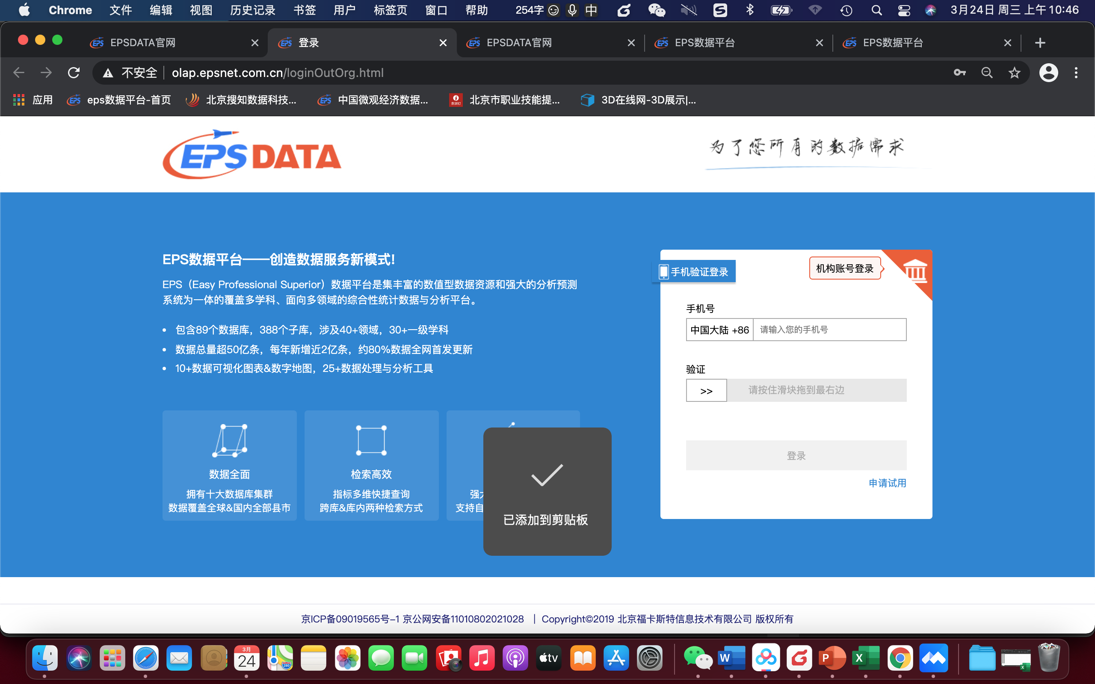
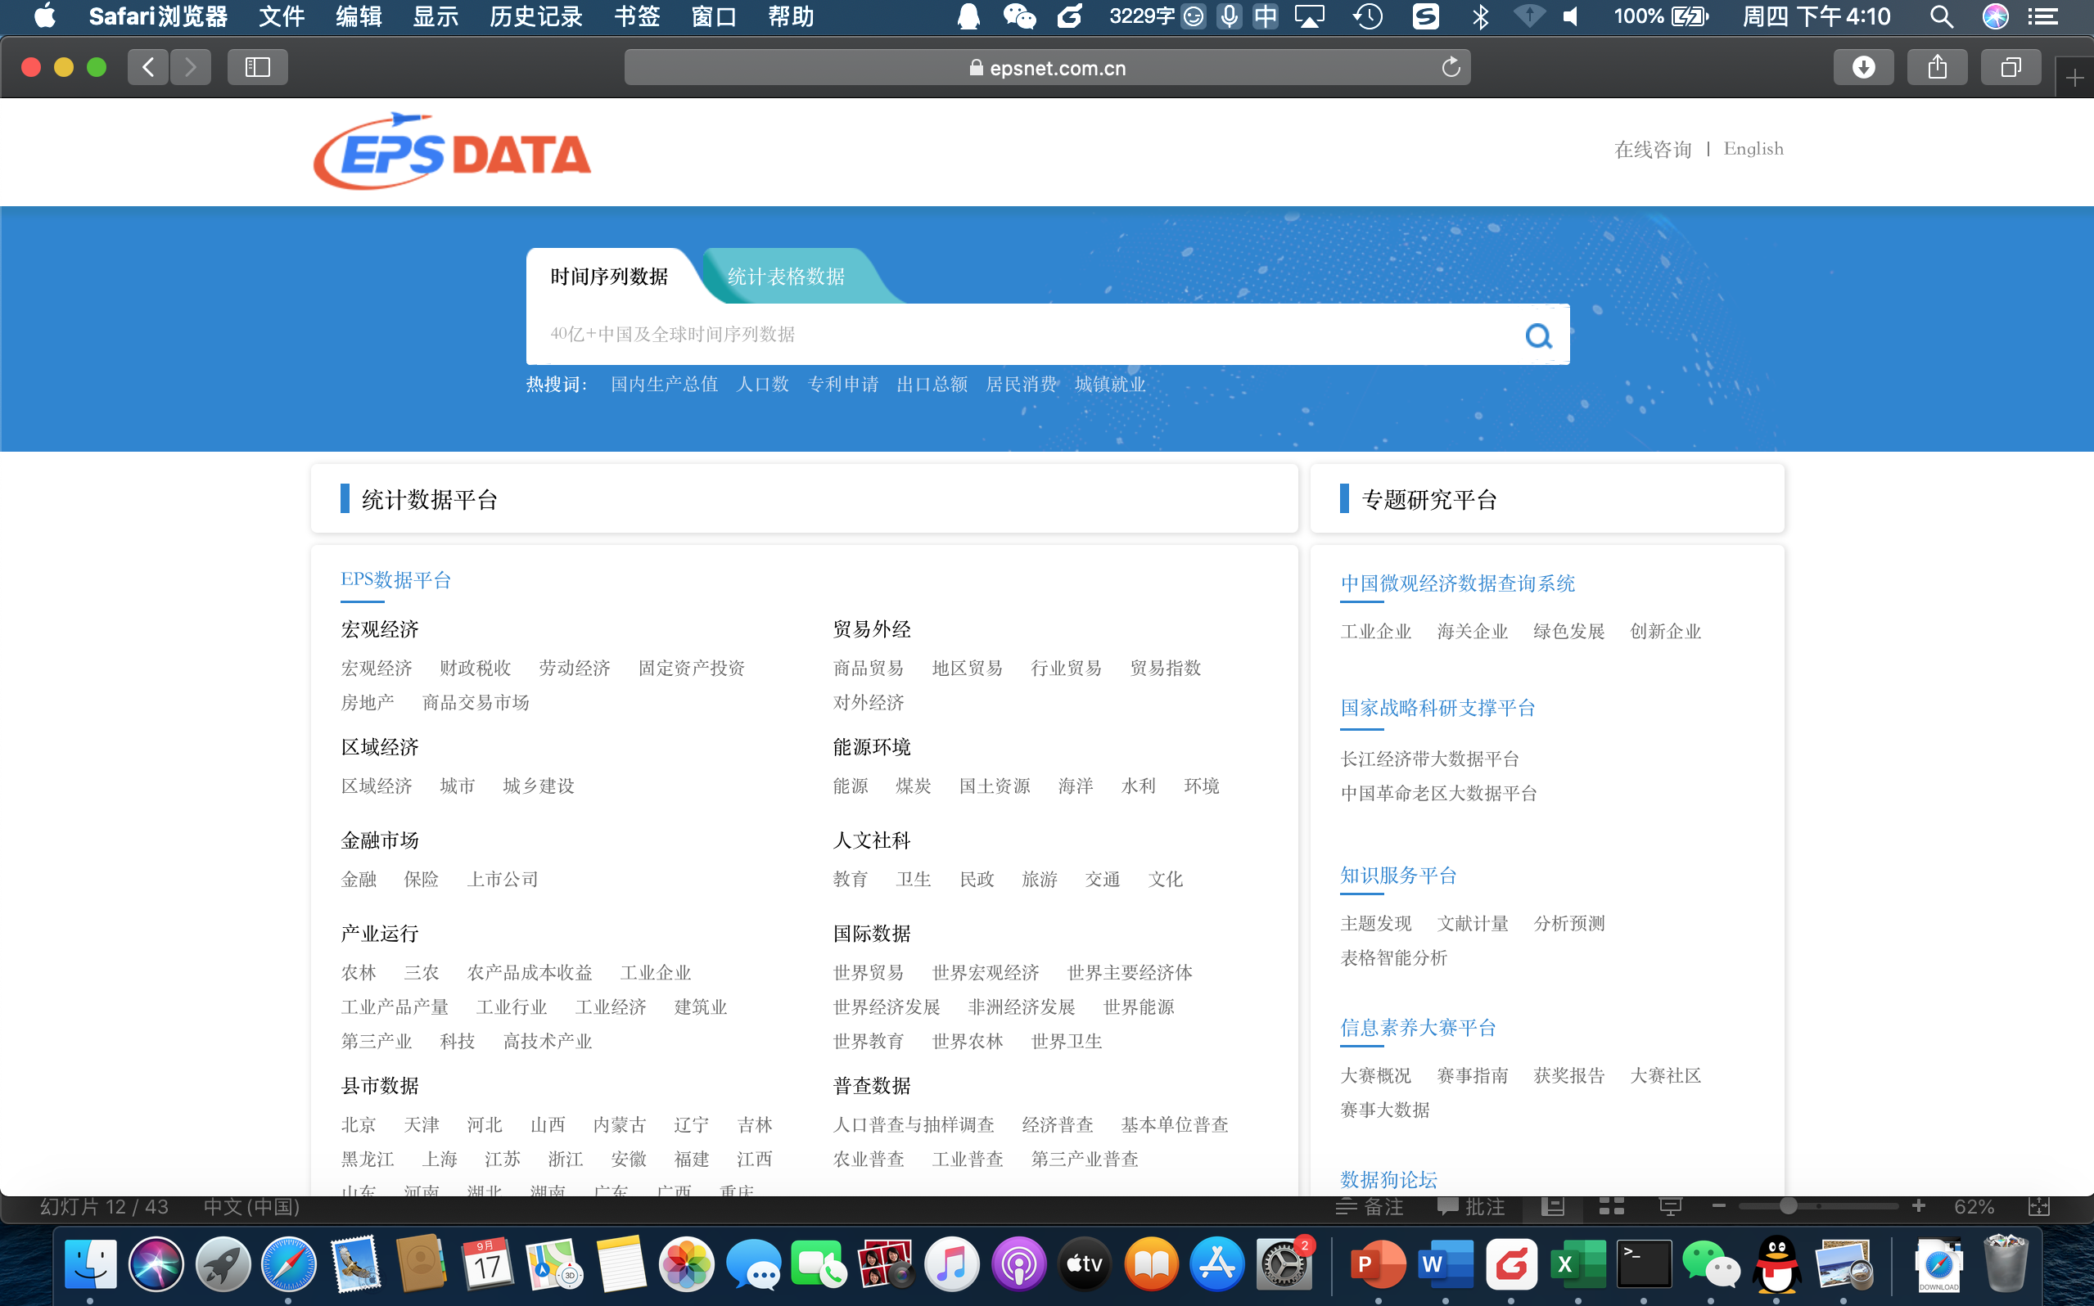
机构IP用户操作个人认证后，
可使用手机号登录（不受IP限制）
机构账号用户可使用账号登录
平台登录
完成个人认证后，可在任意IP通过手机号登录。
机构IP用户，在IP范围内无需登录操作

Slide 14
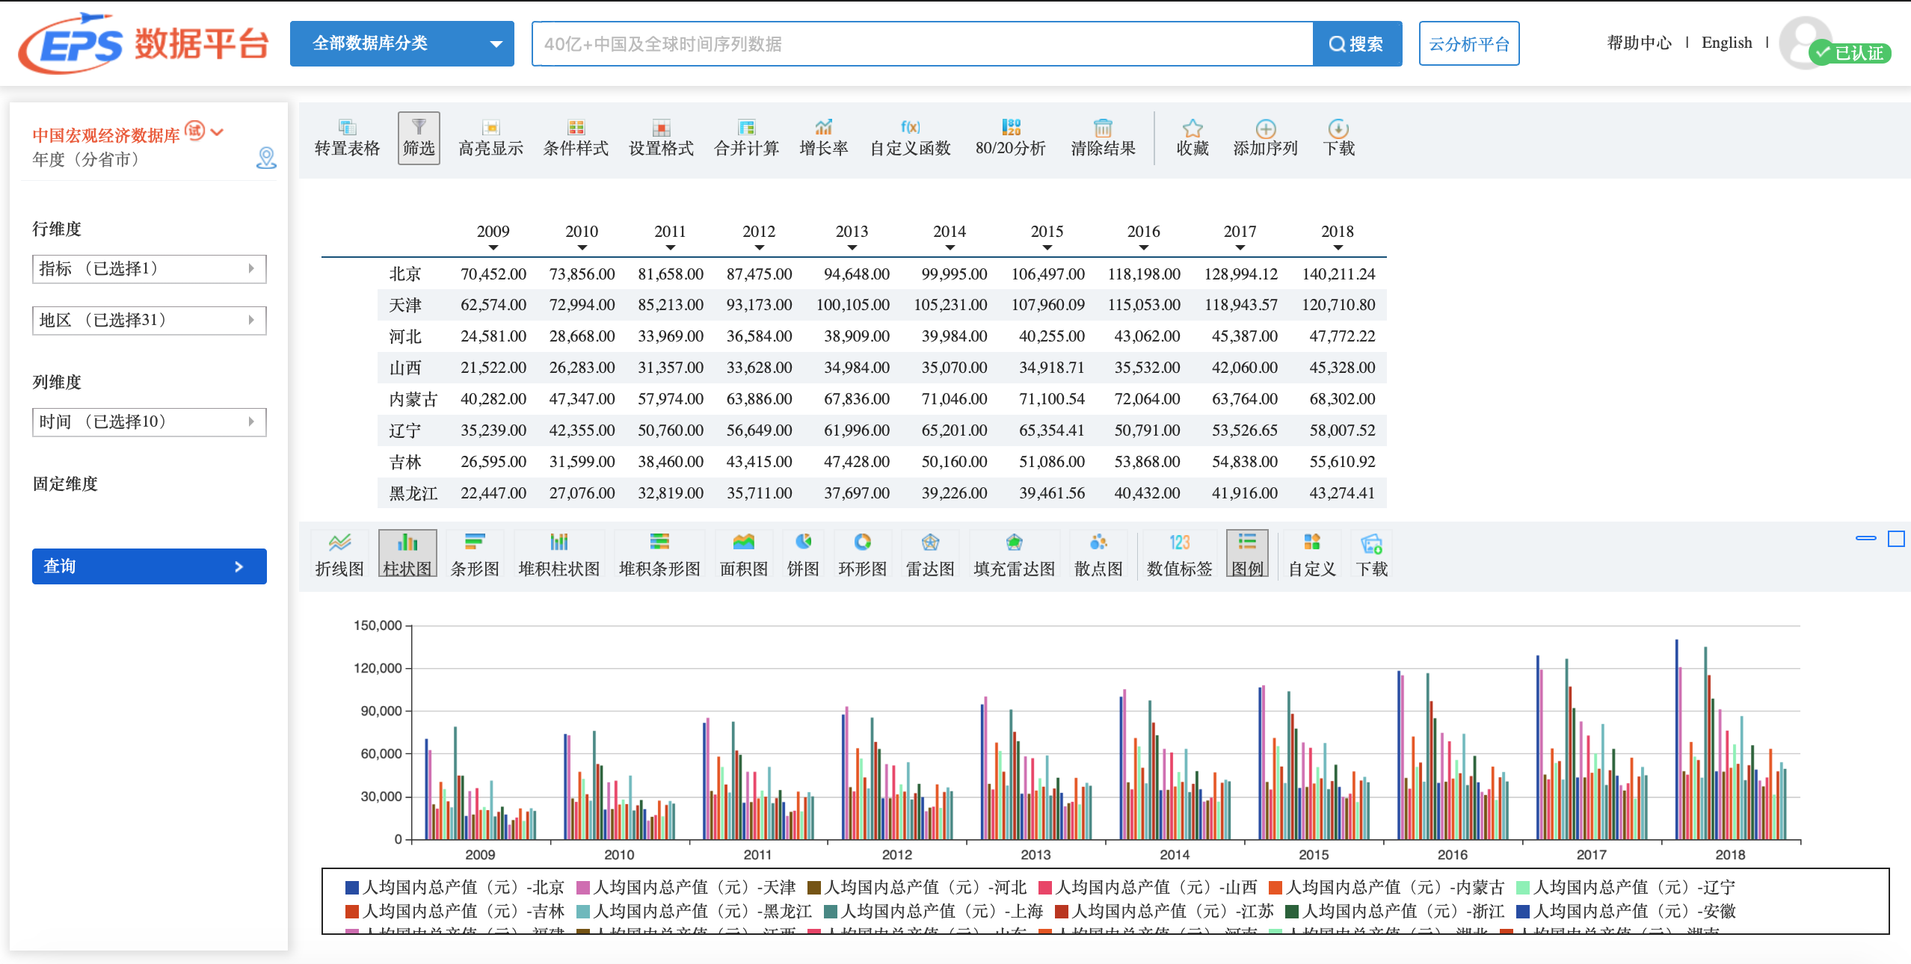
界面介绍
子库展示区
数据显示区
可视化图表显示区
维度选择区

Slide 15
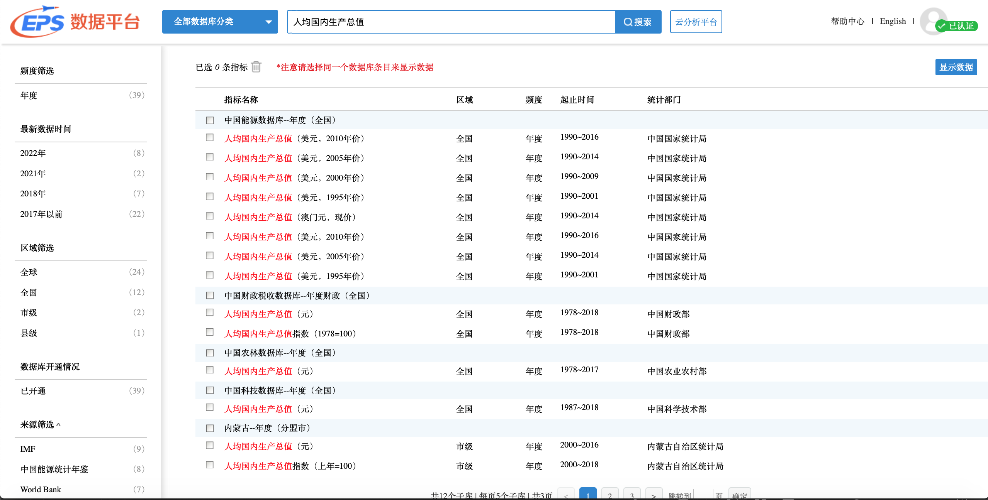
检索方式
跨库检索
指标含义更为明确
多维度数据筛选

Slide 16
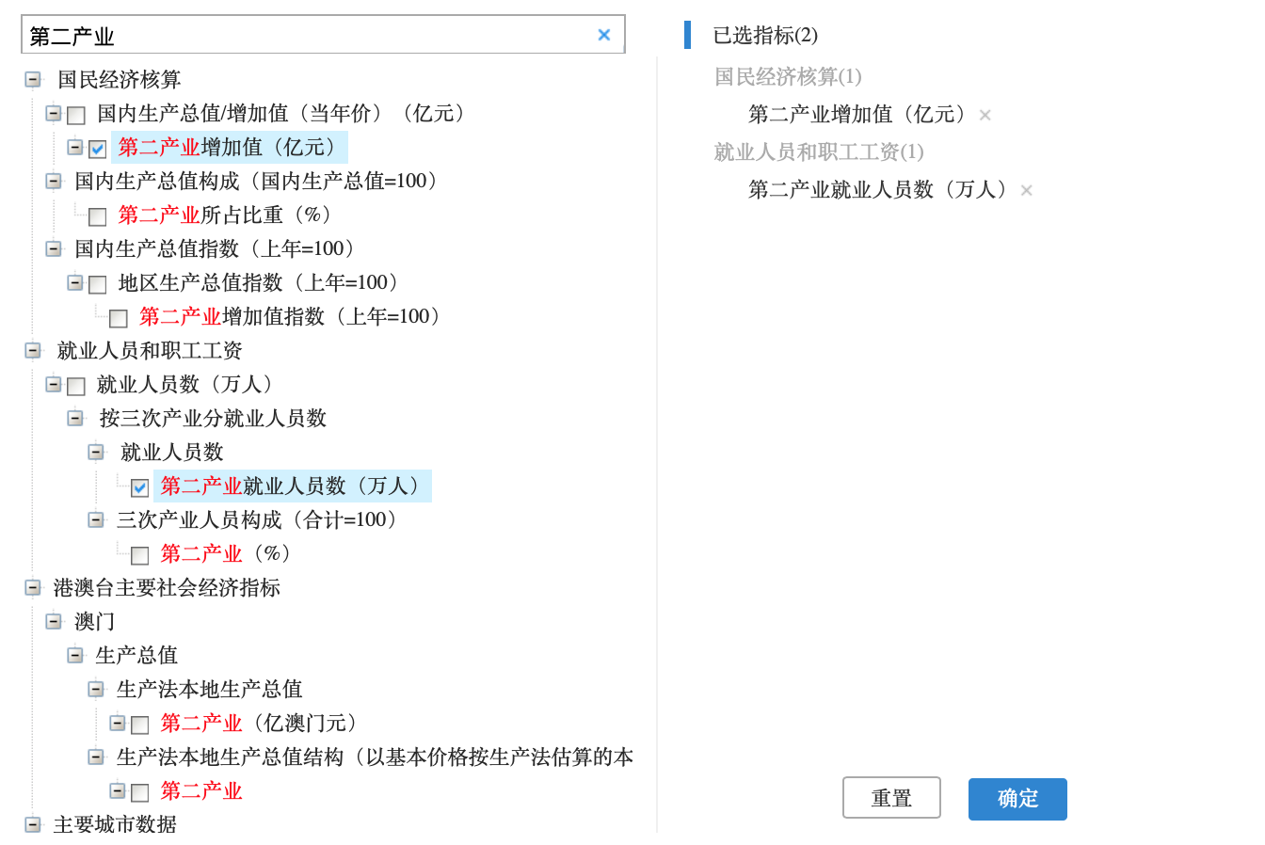
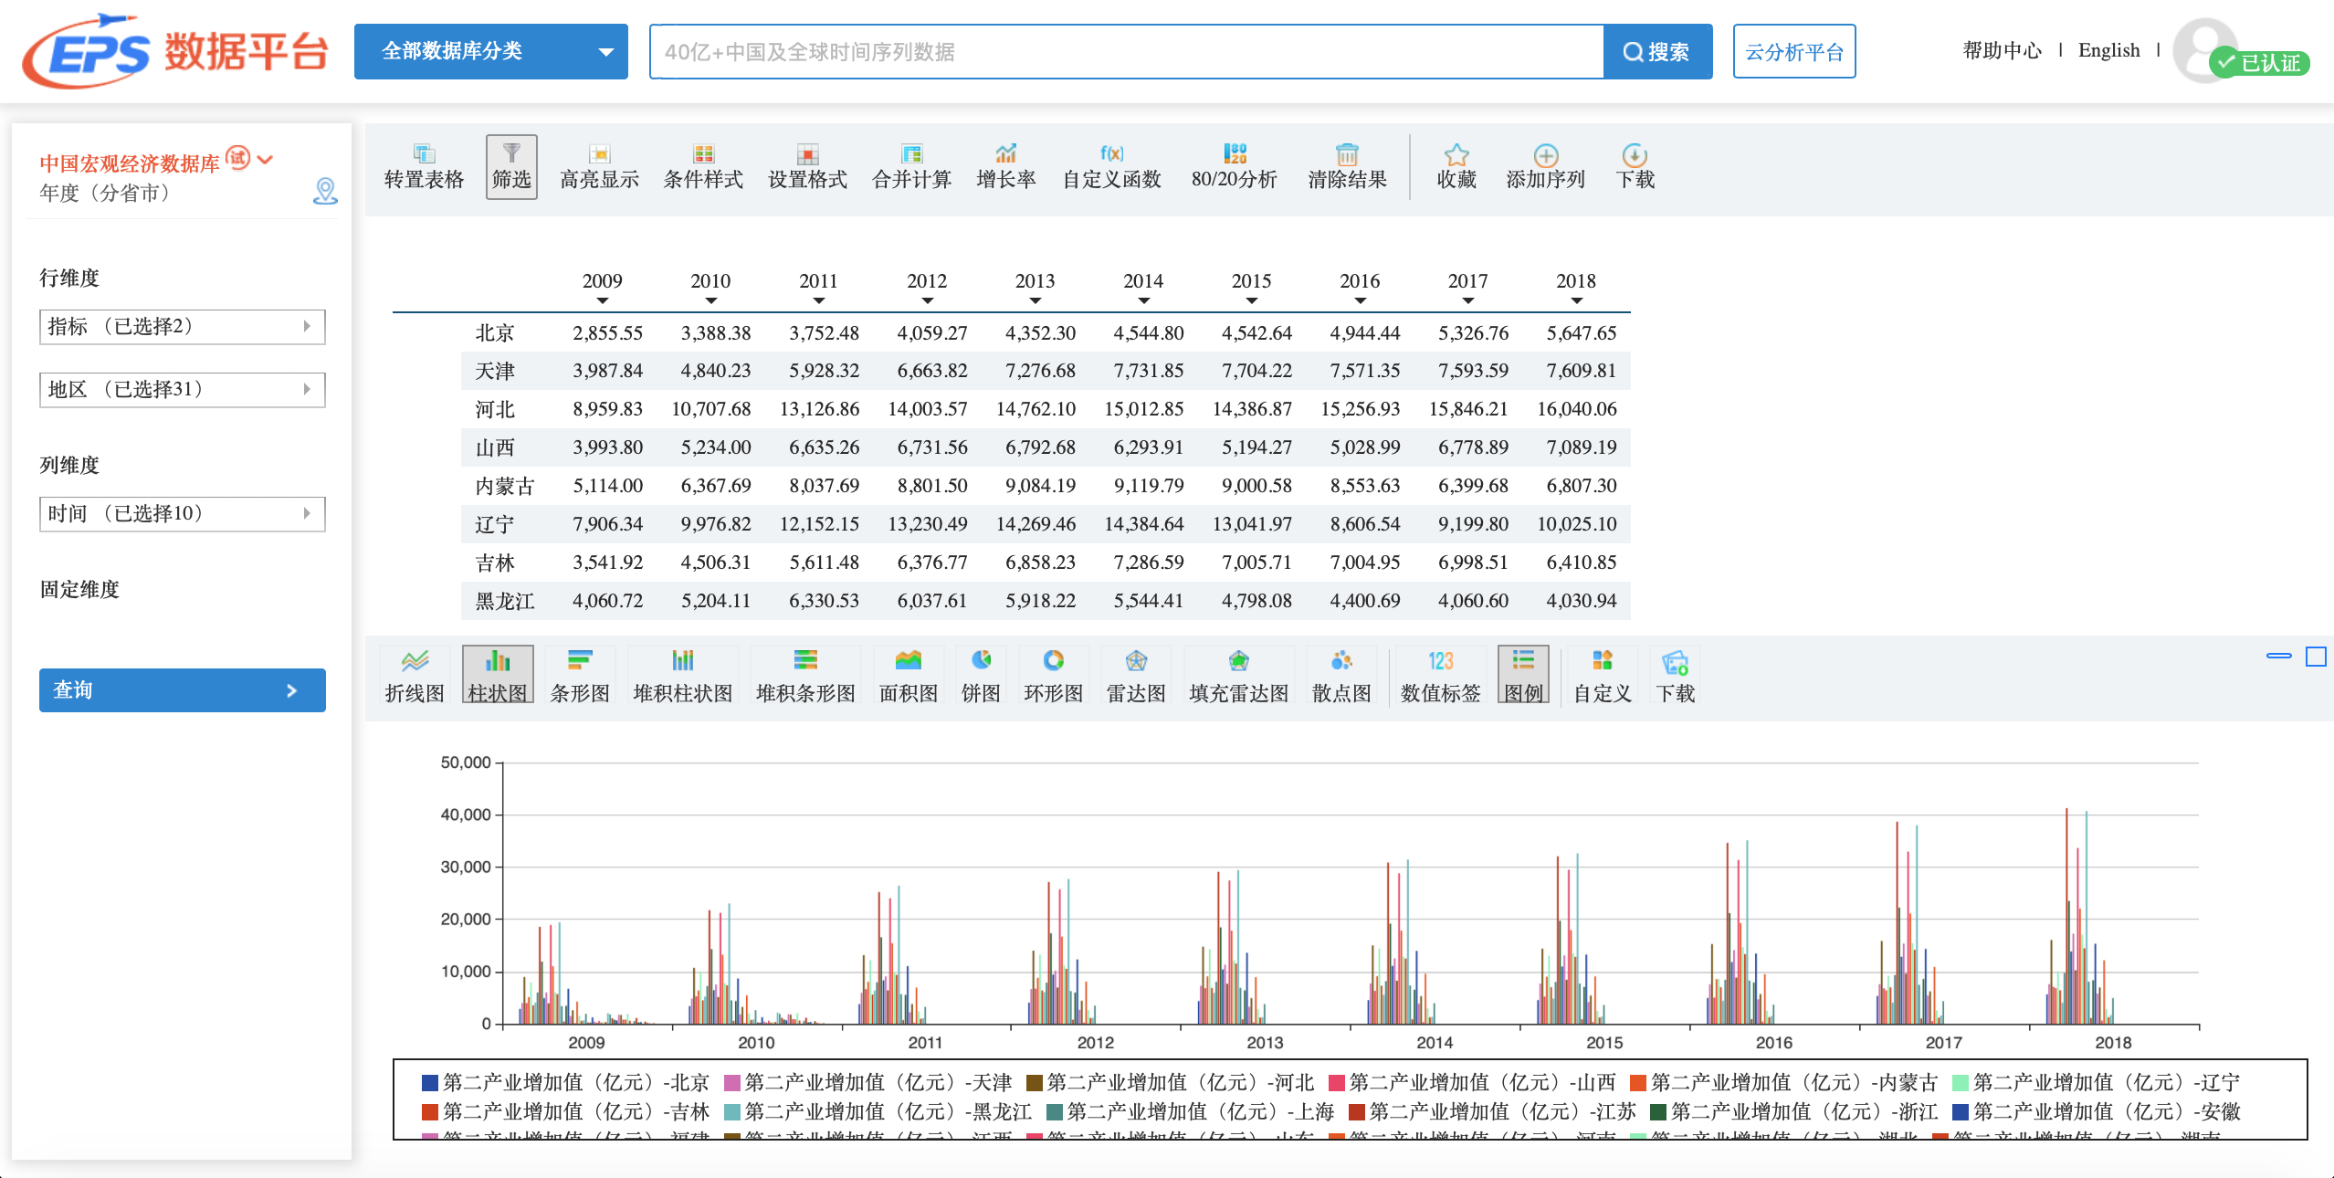
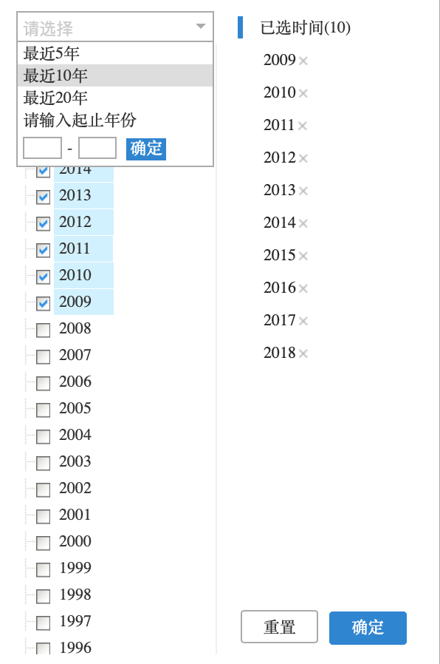
检索方式
库内检索，精准高效
多种时间选择模式

Slide 17
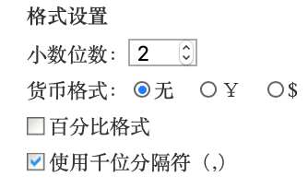
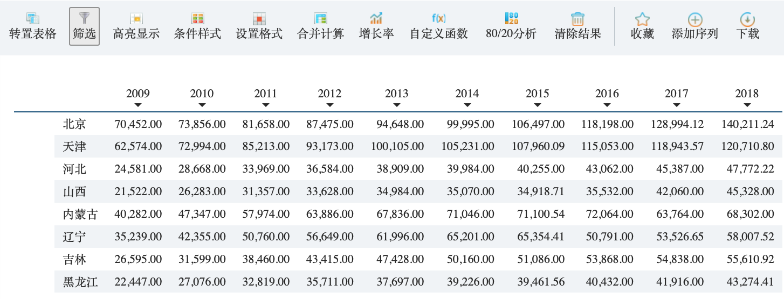
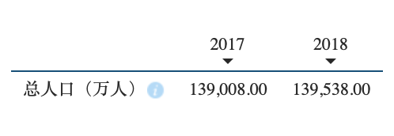
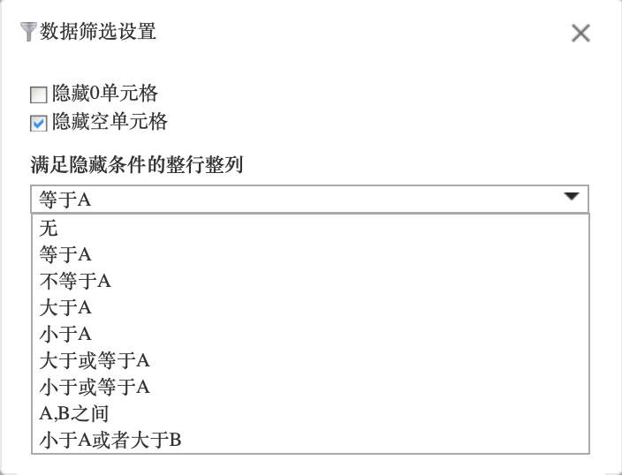
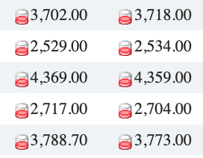
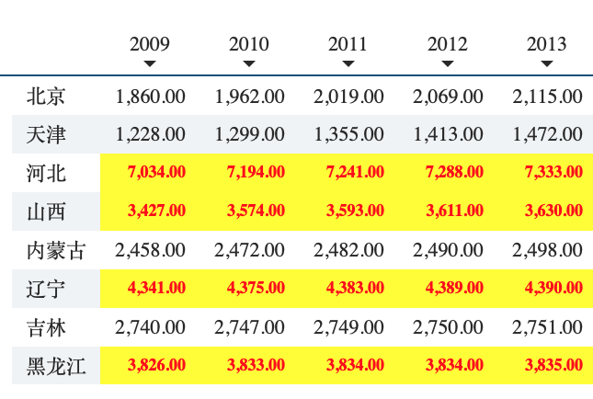
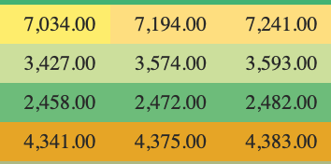
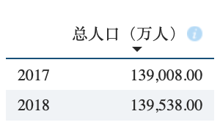
更多格式设置
表格处理
行列互换
隐藏指定数据
标注指定数据
区分数据大小

Slide 18
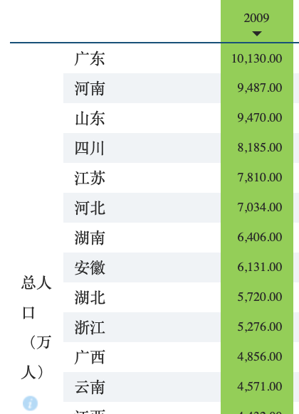
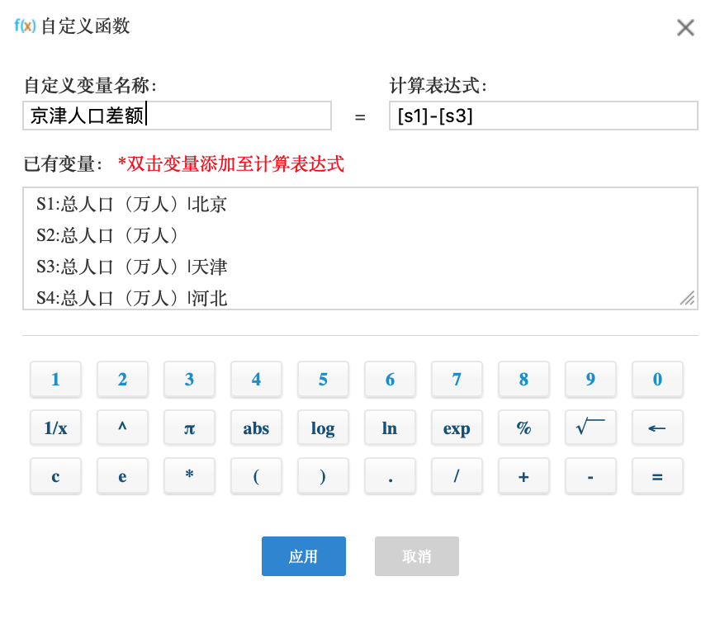
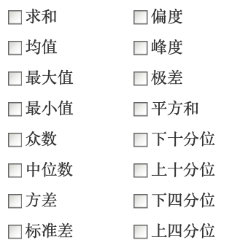
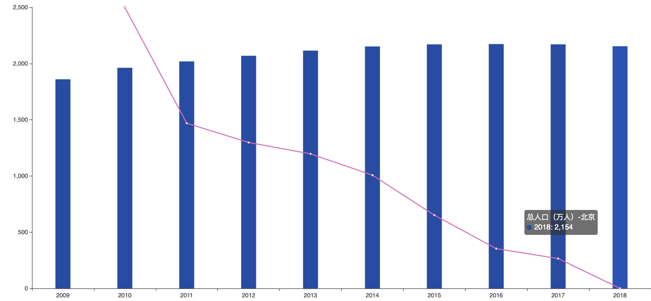
数据处理
对整行整列进行运算
一键计算同比、环比、年比增长率
更多函数计算
帕累托分析，找出较大数值

Slide 19
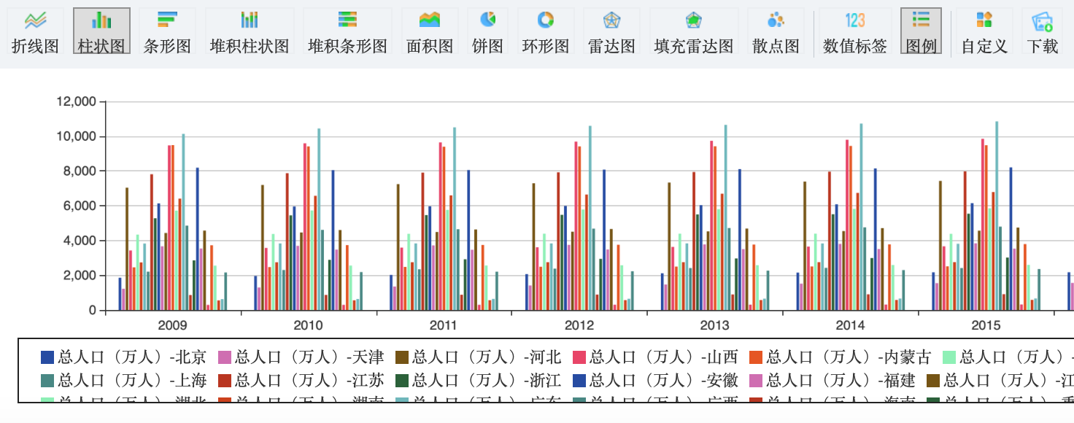
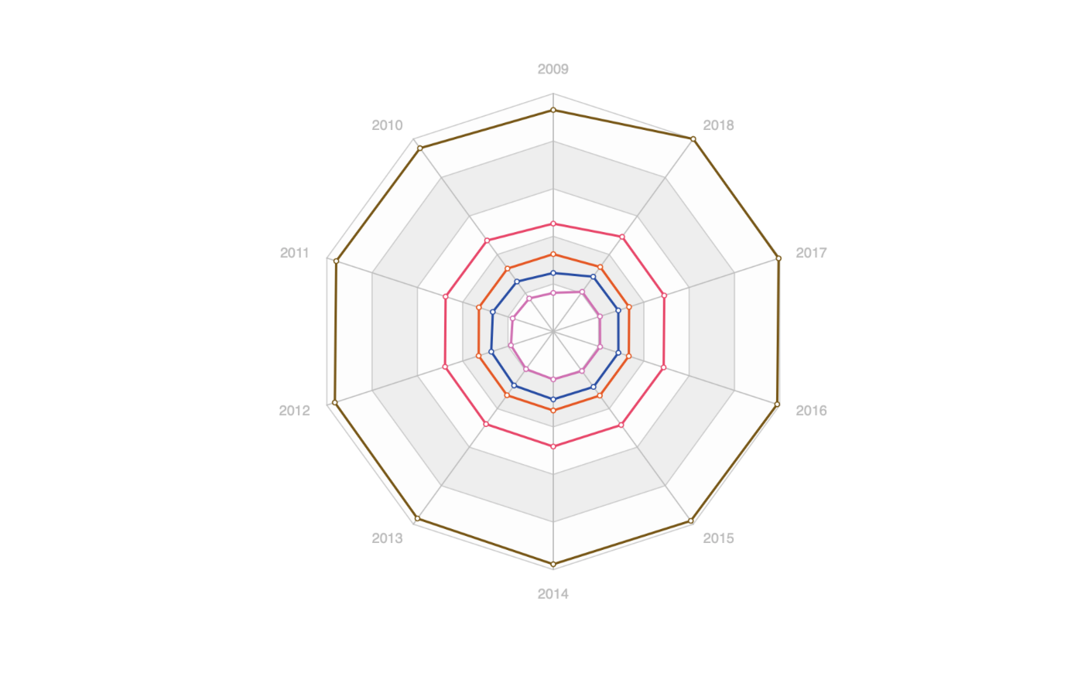
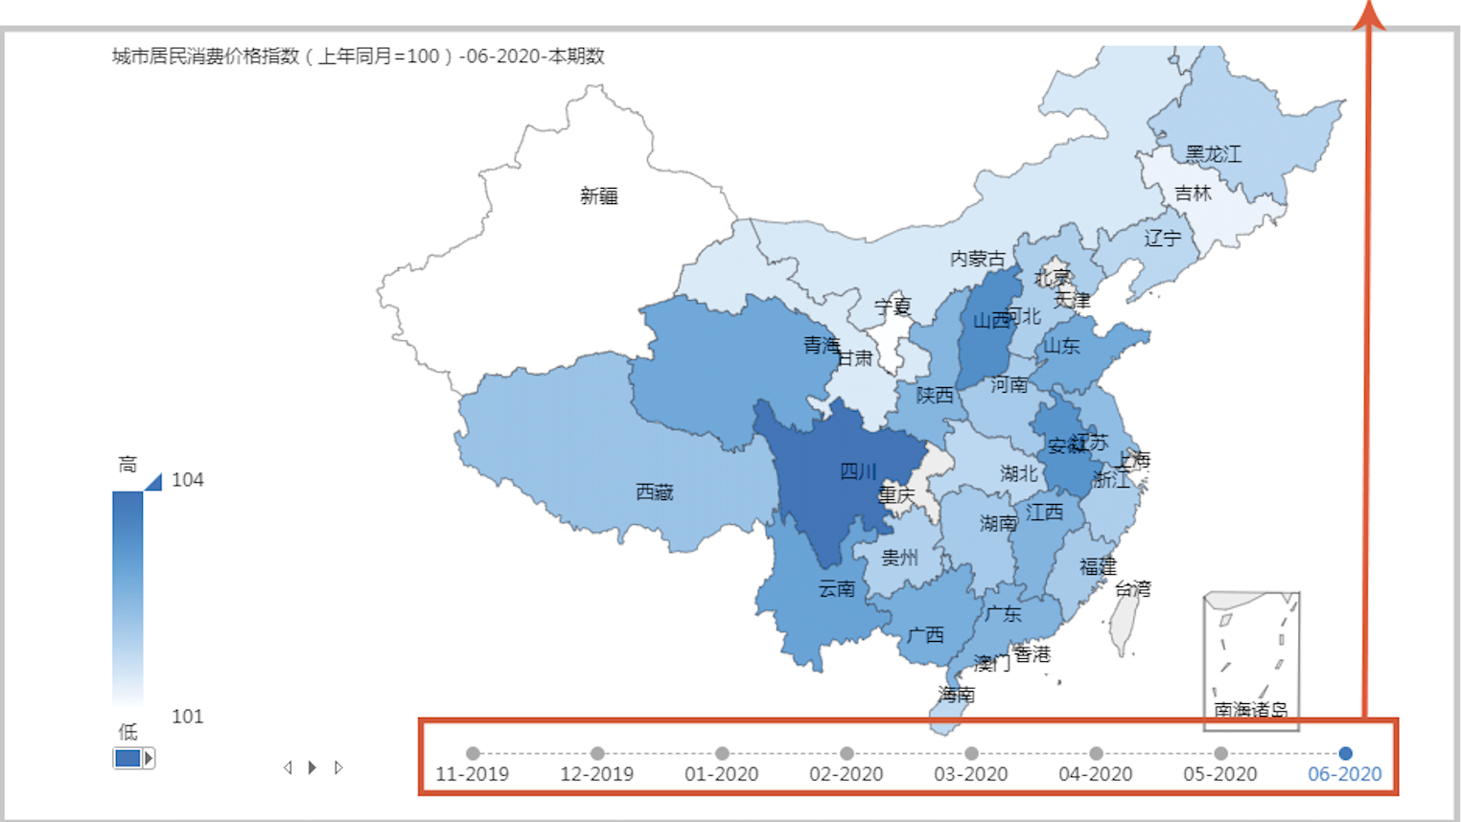
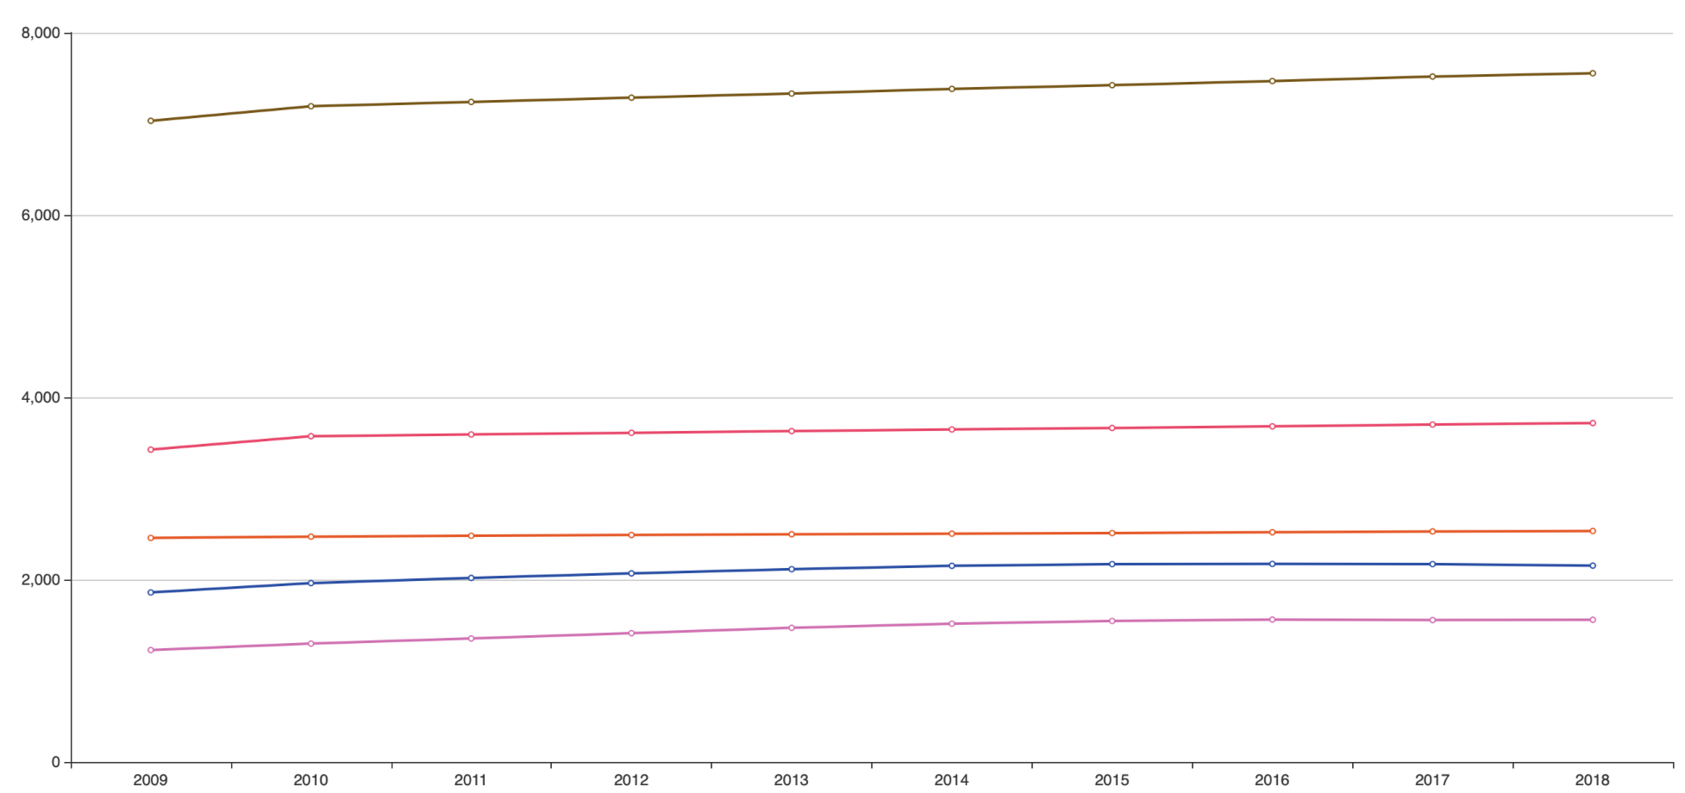
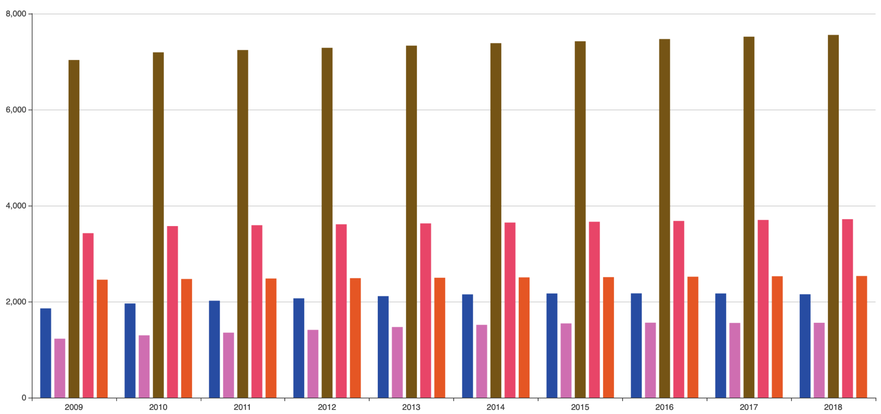
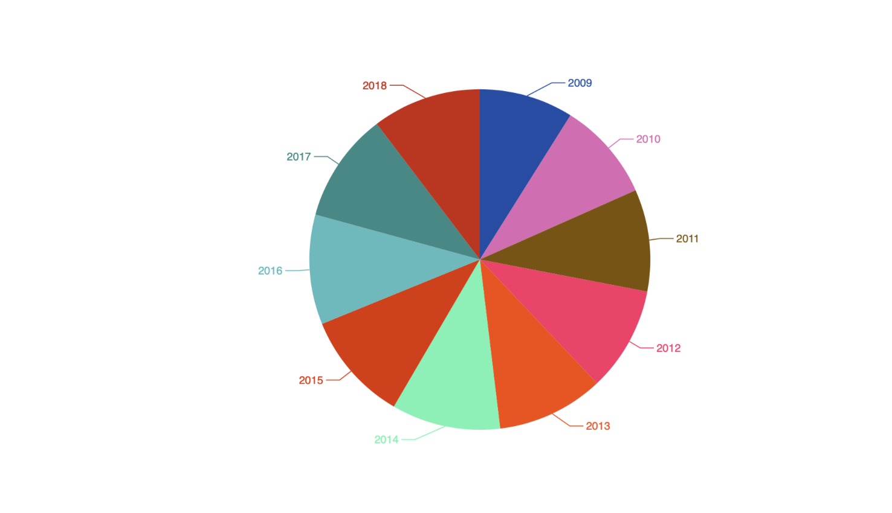
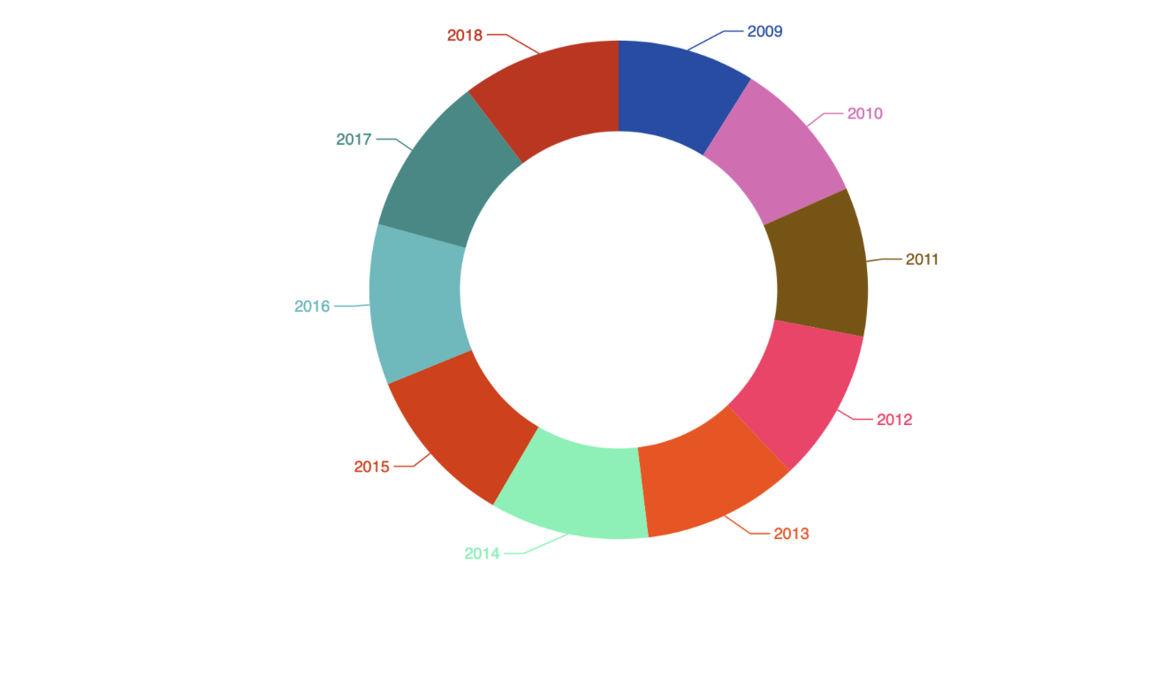
可视化图表
数字地图
实现时间序列自动播放
提供11种常用可视化图表

Slide 20
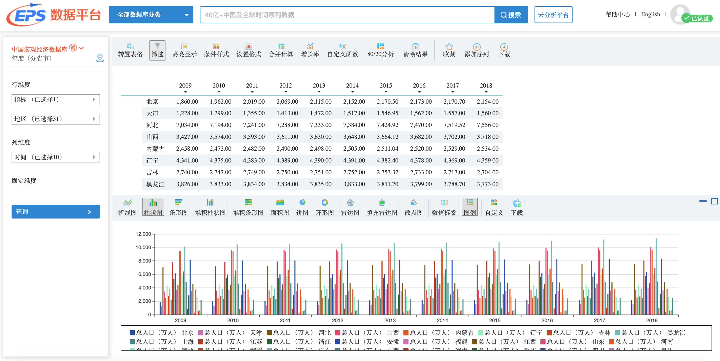
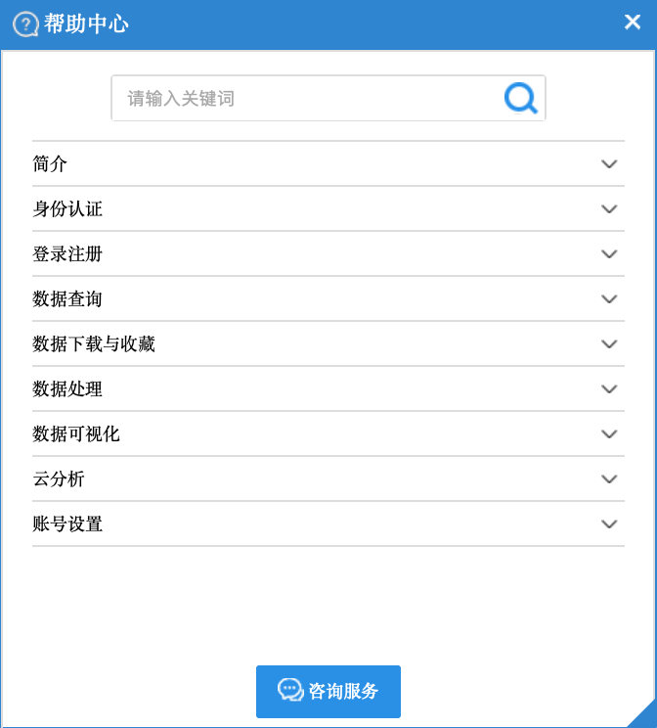
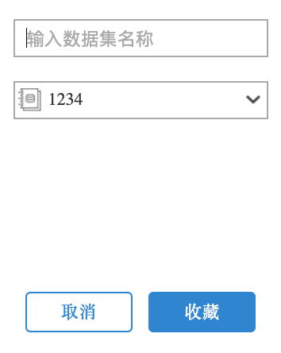
个人中心
数据收藏功能
帮助中心

Slide 21
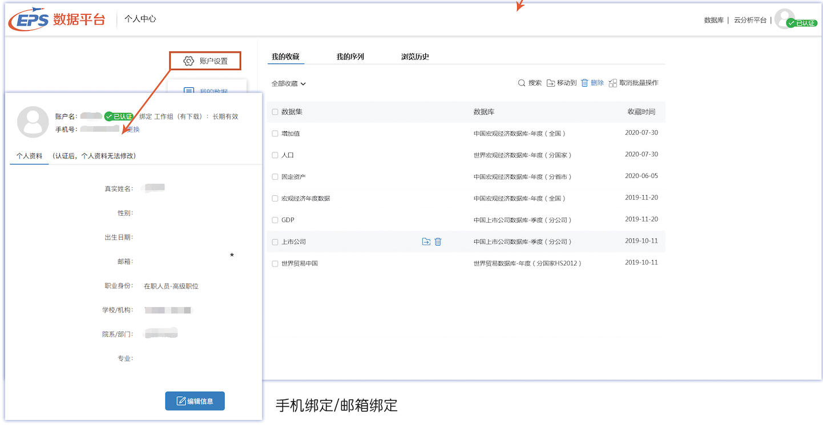
个人中心
可查看收藏数据
认证后可实现IP外登录

Slide 22
云分析
采用SaaS模式，通过云分析功能为用户提供高质量、高效率、低成本的数据处理、可视化展现、分析预测等软件服务。为相关教学与科研提供专业、强大的工具支持。
跨库收集
处理分析
建模预测
数据上传

Slide 23
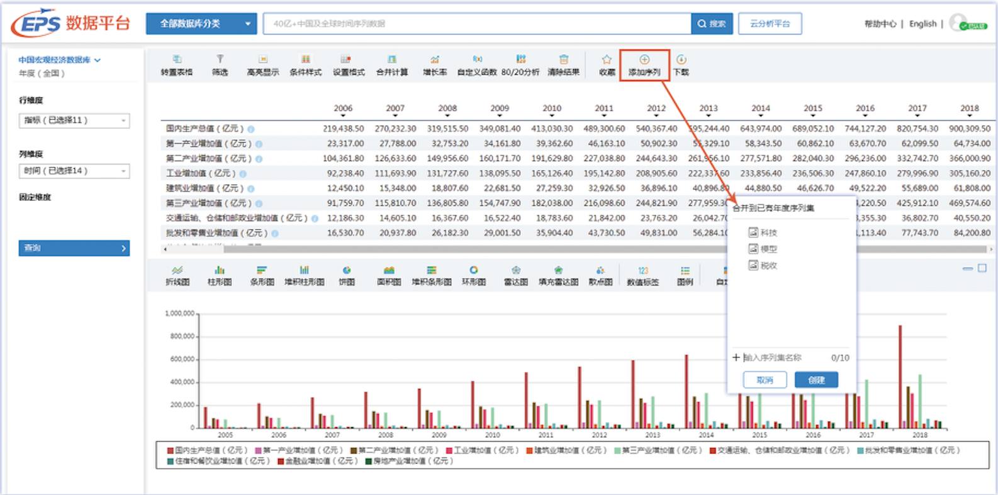
云分析-跨库收集
通过“添加序列”功能将来自不同数据库的时间序列指标添加到云分析

Slide 24
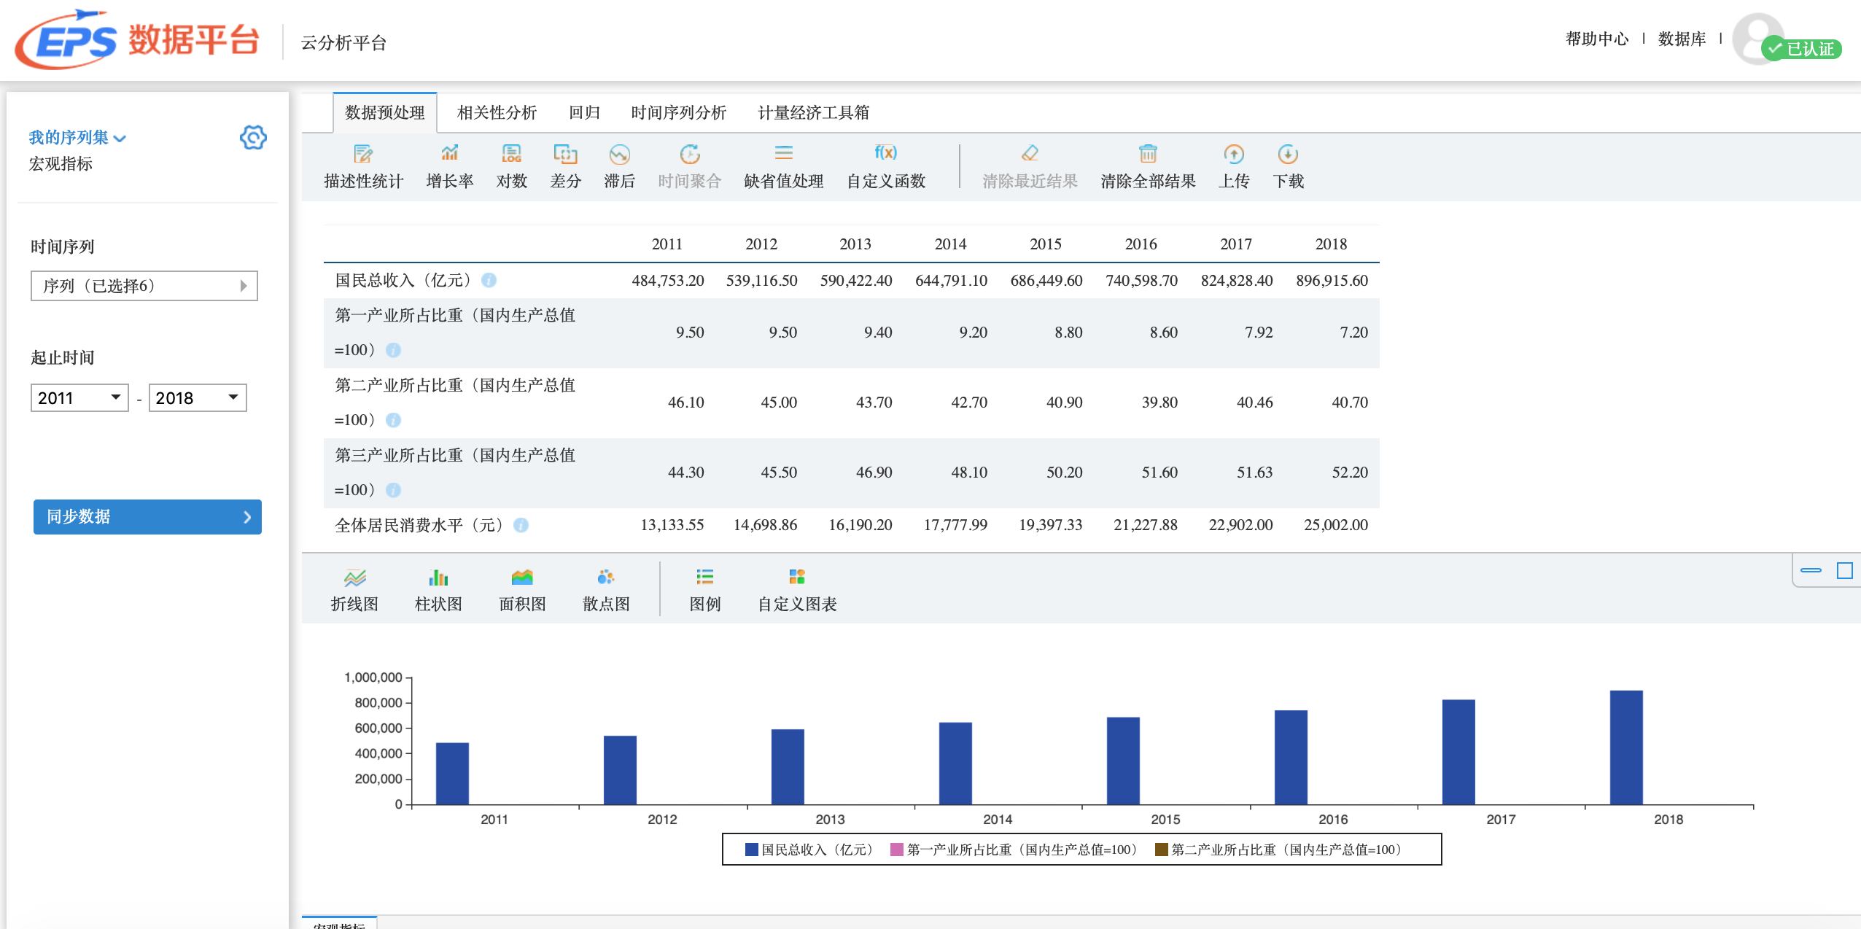
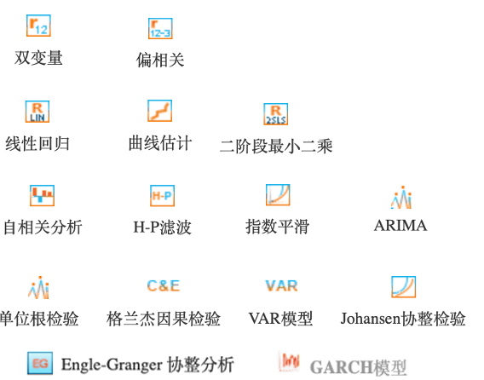
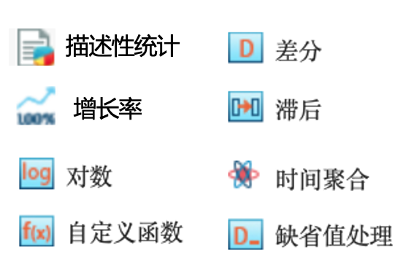
云分析-分析预测
提供丰富的数据预处理方式及专业经济计量模型
经济计量模型
数据预处理

Slide 25
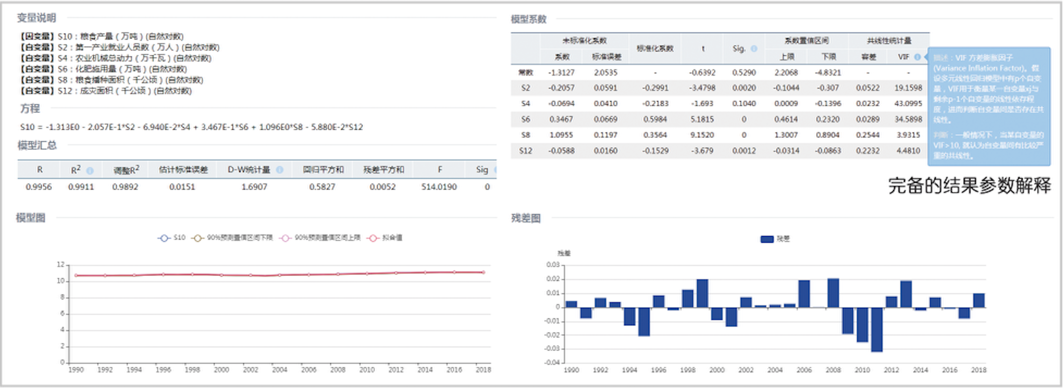
云分析-分析预测

Slide 26
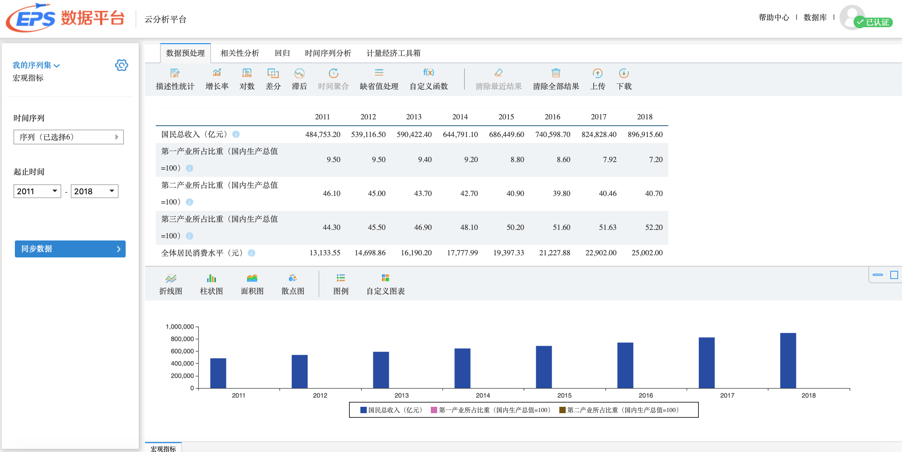
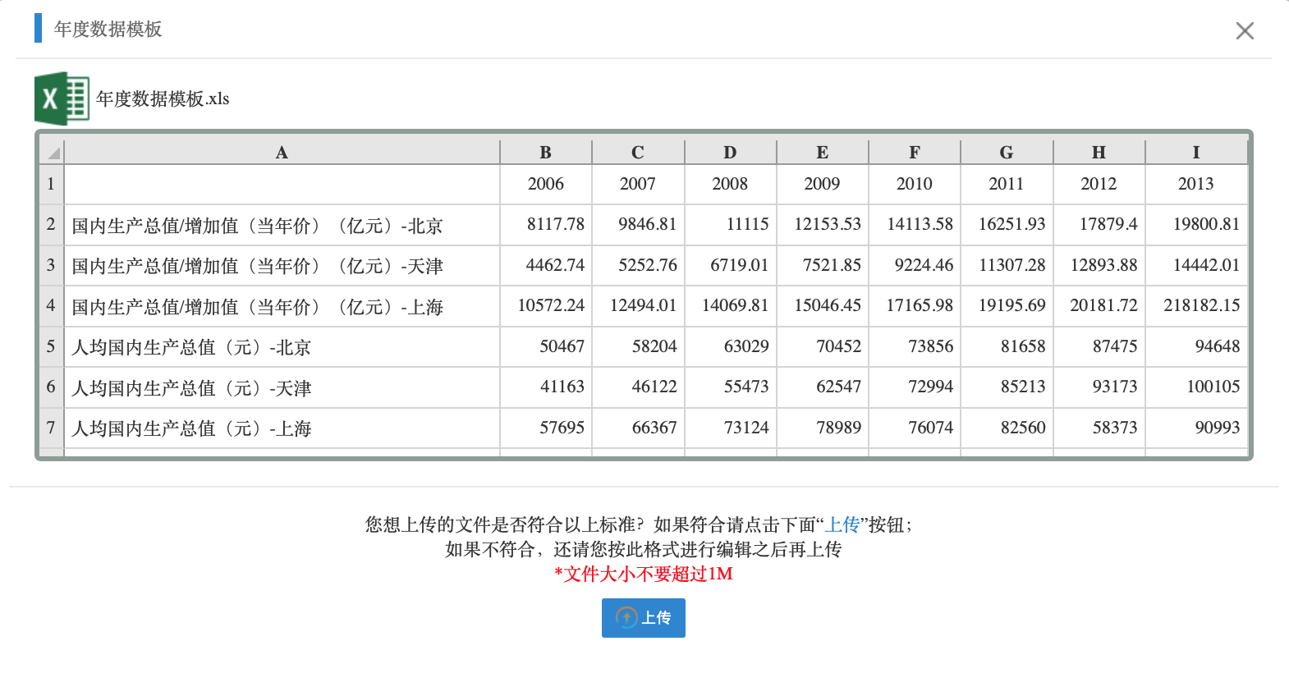
云分析-数据上传

Slide 27
3
应用案例

Slide 28
应用案例
从数据看中国为什么开放二胎
十八届五中全会公报全面开放二胎，这意味着一对夫妇可以生育两个孩子。受社会关注已久的二胎终于有了着落。可为什么继“单独二胎”后又要全面开放呢？我们将主要通过三个方面的数据来分析可能的原因。

Slide 29
应用案例
中国占世界总人口比例逐年下降

Slide 30
应用案例
中国生育率持续走低，现已处于极低生育率水平。
总生育率-中国
总生育率-世界

Slide 31
应用案例
小结一：总生育率持续低位徘徊
中国占世界人口总数比例逐年下降，同时中国生育率持续走低，现已处于极低生育率水平。
从1992年起，总生育率水平持续低于发展中国家生育更替率2.3。值得注意的是,我国从1997年起，总生育率持续在1.5与1.6之间徘徊，处于极低生育率水平。当总生育率处于极低水平时，想要实现回升的难度会相对增大。
因此，开放二胎，是实现将中国生育率拉动到2.3,解决非均衡生育问题的有效策略。

Slide 32
应用案例
老龄人口占比不断上升，青少年人口占比不断下降

Slide 33
应用案例
小结二：老龄化少子化问题愈加凸显
伴随我国持续处于极低生育率水平的情况，非均衡生育问题带来的人口结构失衡问题也愈加严重，老龄化及低生育率问题日益凸显。
中国人口结构失衡老年人口占比不断上升，青少年占比不断下降。从长远看来，我国未来将面临老龄化和劳动力短缺，将降低经济潜在增长率。当放开生育政策出生的新生儿进入劳动力市场后，政策调整对潜在增长率的积极作用会非常明显。
因此：鼓励生育势在必行，以缓解人口老龄化以及少子化问题避免人口快速衰退。

Slide 34
应用案例
中国老年抚养比逐年上升

Slide 35
应用案例
小结三：独生子女养老困境
中国老年抚养比逐年上升，中国老年抚养比增长速度近年处于较高水平。
人口老龄化问题进一步导致老龄人口抚养比不断提高。
抚养比越大，则表明劳动力人均承担的抚养人数就越多，即意味着劳动力的抚养负担就越严重。

Slide 36
应用案例
结论：独生子女养老困境
1.近几年我国独生子女需要承担养老负担越来越重。因此放开二胎政策，对于解决老龄化问题，进而缓解老龄化诱发的独生子女养老负担加重现象，不失为一个可行的策略。
2.放开二胎对于解决我国极低生育率，以及极低生育率带来的少子化和老龄化问题所引发的老人抚养比持续增长等一系列问题具有较大意义

Slide 37
4
帮助支持

Slide 38
售后服务
用户反馈
流量统计
培训服务
数据定制
技术服务
在线咨询
提供多样的反馈渠道，总部售后服务中心设立售后追踪、用户回访等服务，及时了解用户需求及使用情况。
为用户提供点击量、访问量、下载量等多种分析统计方法。
EPS培训中心将定期为用户进行免费培训课程，帮助用户了解、使用EPS数据产品。
根据用户对数据的不同需求，构建个性化数据系统，提供专业的数据定制服务。
接受用户关于数据库技术方面的相关资讯，并承诺在24小时之内给出技术解决方案。
设立网上客服，以最快的速度帮助用户解决使用过程中的相关问题。官网网址：www.epsnet.com.cn

Slide 39
高校活动

Slide 40
联系我们

Slide 41
THANKS FOR LISTENING

